Slide 1
«Особенности организации НОД по плаванию детей дошкольного возраста с ограниченными возможностями здоровья»
инструктор по физической культуре Ильюченко Екатерина Викторовна

Slide 2
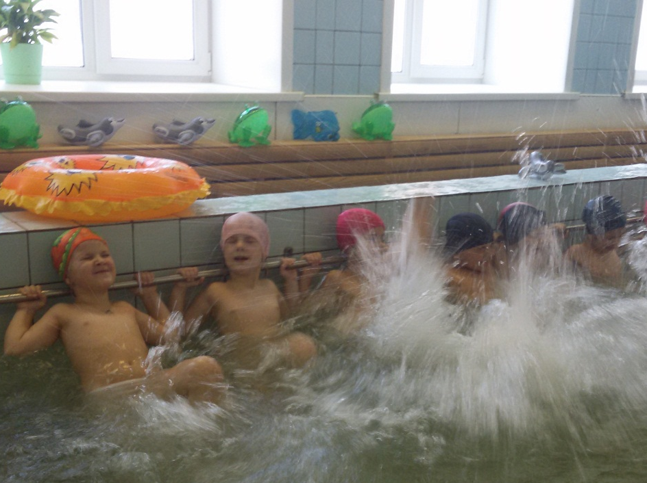
Здоровые дети - это основа жизни всего человеческого общества. Плавание как вид физических упражнений способствует поддержанию достигнутого ребенком уровня здоровья, обеспечению достаточного уровня двигательной активности, увеличению функциональных резервов детского организма.

Slide 3
семья
детский сад
школа
Мною была разработана Рабочая образовательная программа по оздоровительному плаванию для детей дошкольного возраста, в основе которой лежит принцип современной российской системы образования
Организация обучения плаванию в детском саду осуществляется в комплексе со всеми разнообразными формами физкультурно-оздоровительной работы, так как, только сочетание занятий в бассейне с рациональным режимом деятельности и отдыха детей может дать положительный результат в укреплении их здоровья и закаливания организма.

Slide 4
Игровая система обучения плаванию имеет оздоровительную направленность:
-костно-мышечный аппарат ребенка;
-хорошая осанка;
-плоскостопие;
- мышцы дыхательного аппарата, увеличивается подвижность грудной клетки;
-закаляют организм;
- стойкий иммунитет;
-укрепляется нервная система, крепче становится сон - массаж кожи и мышц, очищает потовые железы
Занятия плаванием благотворно влияют не только на физическое развитие ребёнка, но и на формирование его личности

Slide 5
Неблагоприятная ситуация со здоровьем подрастающего поколения вызывает справедливую озабоченность у государственных и общественных организаций, родителей, педагогов.
Важной задачей педагогов в дошкольных учреждениях, является создание таких условий для ребенка, в которых он может в должном объеме выполнять свои возрастные социальные функции.
Правильно организованные занятия в бассейне для детей, имеющих ту или иную патологию, способны стать мощным средством комплексного решения коррекционных задач

Slide 6
Основная цель работы: сохранение и укрепление здоровья
детей с ОВЗ, их успешная социализация в обществе.
Задачи:
- Снижение мышечного тонуса у детей;
- Развитие речевого дыхания, путём фонетической ритмики, дыхательной гимнастики, игрового массажа, логоритмических и кинезиологических упражнений;
- Закаливание детей.
- Начальное обучение плаванию;
- Пропаганда здорового образа жизни в семьях воспитанников;
- Успешная социализация в обществе сверстников;

Slide 7
1. Дыхательная гимнастика Она играет огромную роль в закаливании и оздоровлении детей, так как дыхание – одна из важнейших функций жизнеобеспечения человека. Дыхательная гимнастика уникальный оздоровительный метод, который способствует насыщению кислородом коры головного мозга и улучшению работы всего организма.
Именно поэтому, на занятиях по плаванию, использую нетрадиционные
оздоровительные формы и методы работы:

Slide 8
2. Артикуляционная гимнастика Движения необходимы не только телу ребенка. Правильно произносить различные звуки нам помогает хорошая подвижность органов артикуляции. Артикуляционная гимнастика - оказывает общеукрепляющее воздействие, нормализует тонус, эластичность и сократительную способность мышц, восстанавливает иннервацию органов артикуляционного аппарата, оказывает тонизирующее воздействие на центральную нервную систему.

Slide 9
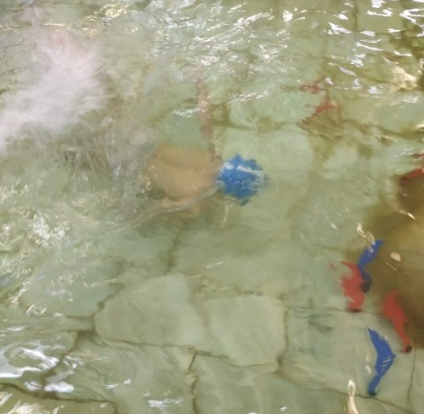
3. Психогимнастика В логопедической группе имеются дети, у которых наблюдаются излишняя утомляемость, истощаемость, непоседливость, вспыльчивость, раздражительность, замкнутость. Именно этим детям на помощь приходит психогимнастика. Психогимнастика – это специальные этюды, упражнения, игры, направленные на развитие и коррекцию различных сторон психики. Их использование позволяет снижать у детей эмоциональное напряжение, в результате чего происходит коррекция эмоциональной сферы.

Slide 10
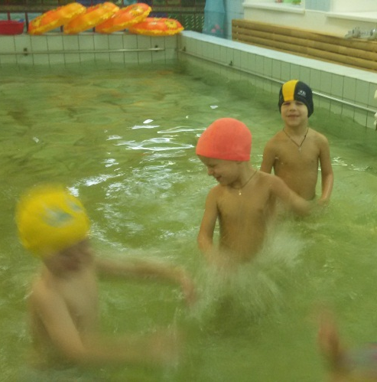
4. Пальчиковая гимнастика и игровой самомассаж Известно, что у детей с ОВЗ наблюдается разная степень моторной недостаточности и недоразвитие тонких движений пальцев рук. Установлено, что уровень развития речи находится в прямой зависимости от степени сформированности тонких движений пальцев рук. Поэтому для предупреждения нарушений речи и коррекции, уже имеющихся проблем, необходимо развивать мелкую моторику рук ребенка. Пальчиковая гимнастика имеет лечебный характер. На ладошках есть проекции всех внутренних органов. И все эти игры не что иное, как массаж

Slide 11
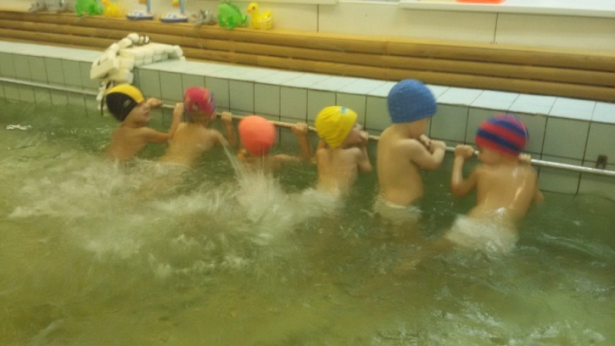
5.Динамические паузы, логоритмические упражнения Неподвижный ребенок не обучается! Динамические паузы развивают психоэмоциональную устойчивость, физическое здоровье детей, повышают функциональную деятельность мозга, тонизируют весь организм

Slide 12
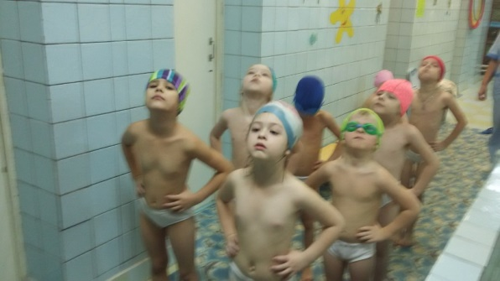
6. Гимнастика для глаз «Гимнастика для глаз» улучшает кровоснабжение глазных яблок, нормализует тонус глазодвигательных мышц, способствует быстрому снятию зрительного утомления. Упражнения для глаз предусматривают движение глазного яблока по всем направлениям. Каждый человек должен понимать, что зрение важно оберегать и сохранять.

Slide 13
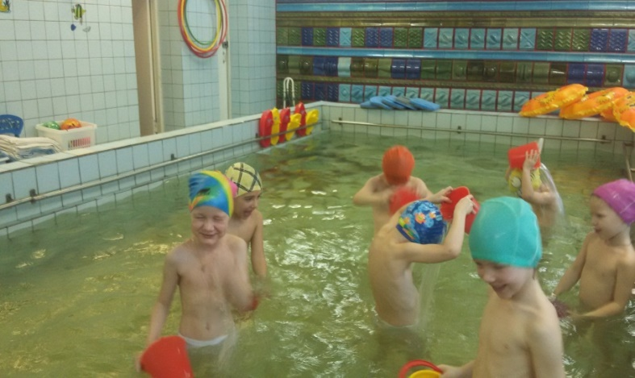
7. Релаксация - глубокое мышечное расслабление, сопровождающееся снятием психического напряжения. Релаксация может быть, как непроизвольной, так и произвольной, достигнутой в результате применения специальных психофизиологических техник Обучая детей методам релаксации, мы помогаем им снять внутреннее мышечное напряжение, успокоиться, тем самым привести нервную систему и психику в нормальное состояние покоя. . Умение детей управлять своими чувствами и эмоциями – еще один шаг к воспитанию у них уверенности в себе.

Slide 14
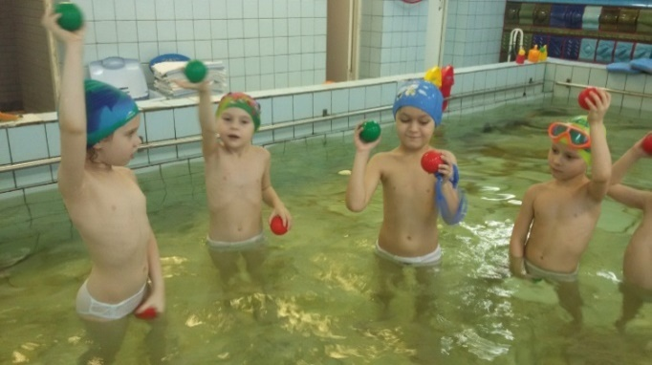
8. Кинезиологические упражнения Развитие межполушарного взаимодействия через определенные двигательные упражнения, которые помогают выявить скрытые способности ребенка и расширить границы возможностей его мозга. «Умная гимнастика» доставляет ребятам огромное удовольствие и положительный настрой на весь день, упражнения активизируют полноценную работу левого и правого полушария, помогают управлять эмоциональной, физической и умственной жизнью. Данная гимнастика способствует лучшему восприятию информации.

Slide 15
9. Подвижные игры и игры на ориентацию в пространстве. Игра – это основной вид деятельности дошкольника.. Передвигаясь в пространстве, ребенок познает отношение между предметами и определяет свое собственное положение к ним. Благодаря игре ребенок получает огромный позитивный заряд

Slide 16
При проведении занятий применяю дифференцированный подход к
каждому ребёнку с учетом первичных дефектов, вторичных нарушений,
сопутствующих заболеваний и медицинских показаний к занятиям,
особенностей психических и личностных качеств, а также уровня физического
развития и физической подготовленности воспитанника.
Проводя мониторинг плавательных способностей детей два раза в
течение учебного года: в начале года (октябрь) и в конце (апрель-май),
наблюдается положительная динамика. В качестве критериев оценки выбран
ряд контрольных упражнений для каждой возрастной группы.
Сбалансированность методов, не приводит к переутомлению воспитанников и не нарушает ход образовательного процесса. Получаемая в ходе мониторинга информация, является основанием для прогнозирования деятельности, осуществления необходимой коррекции, инструментом оповещения родителей о состоянии, динамике развития, достижениях и проблемах, выявленных у ребенка.

Slide 17
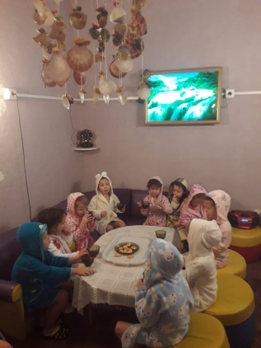
Перед детьми с ОВЗ стоят такие же важные задачи, как и перед детьми с сохранным здоровьем: освоение с водной средой, преодоление водобоязни, формирование навыков передвижения в воде. Немаловажным является тот факт, что обучение плаванию ребенка с ОВЗ проходит в группе с другими детьми.
Но самое главное все занятия строятся с большой заботой
и любовью к детям

Slide 18
Спасибо за внимание!

